Slide 1
Türkiye’de Böbrek Naklinin Dünü Bugünü
Dr. Kenan Keven,
Ankara Üniversitesi Tıp Fakülktesi

Slide 2
Böbrek Nakli
Kontrendikasyon olmadığı takdirde
  Tüm SDBH olan hastalar böbrek nakline adaydır
Neden Böbrek Nakli
  Daha iyi yaşam kalitesi
  Daha iyi yaşam süresi
    Diyalize göre

Slide 3
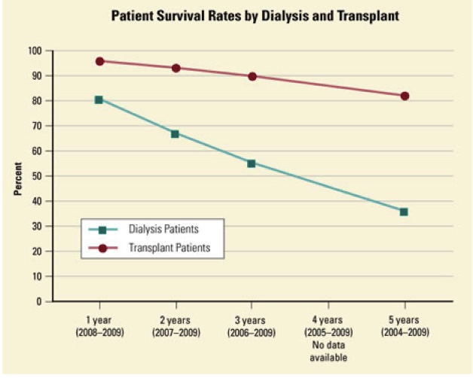

Slide 4
Dünya ve Ülkemiz
Cerrahi Teknik Nefroloji-İmmünoloji Kanun-Mevzuat-Etik
Alıcı Teknik Doku-PRA-LCM Kanun-Yönetmelik
Açık Diyaliz Tedavileri Organizasyon
Laparaskopik DSA Organ çıkarma
Donor Teknik ABO uyumsuz Nakil Organ Paylaşım
Açık Yüksek İmm.Risk nakil Etik Sınırlar
Laparaskopik
Diğer yaklaşımlar
Cerrahi
Nefro-İmmünoloji
Mevzuat
Organizasyon

Slide 5
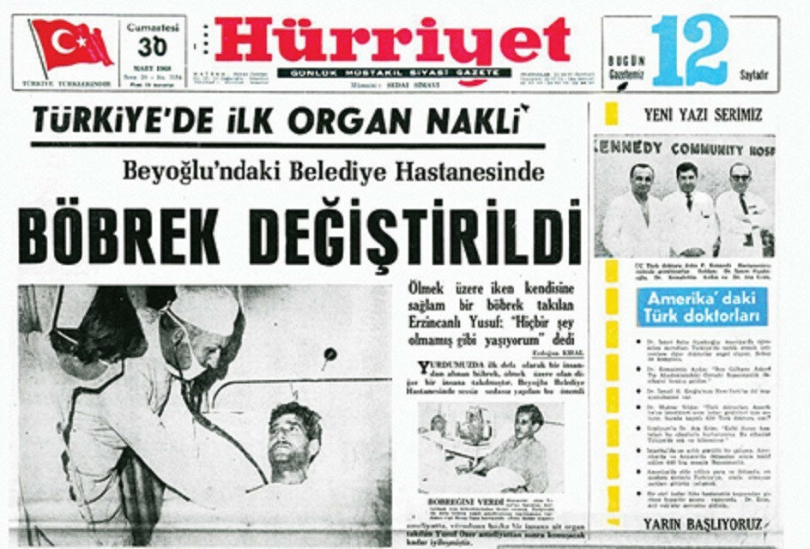
İlk Böbrek Nakli 1968
Cerrahi (+), Nefroloji-İmmünoloji (-) ve Mevzuat(-)

Slide 6
Hürriyet Gazetesi
AKIL HASTASININ BÖBREĞİYDİ
Ameliyatın yankıları sürerken beklenmedik bir gelişme yaşandı. Sarılık olan Özer'in kan değerleri ve tansiyonu düşünce ikinci bir ameliyatla nakledilen böbrek yaklaşık 20 gün sonra geri alındı.
Özer’in vücudu nakledilen böbreği reddetti. Tek böbrek ile uzun süre yaşayamayacağı söylenen Özer, Ağustos ayında hastaneden taburcu oldu.
30 Ocak 1969 yılında ise Özer, böbreğin bir akıl hastasından alındığını ileri sürerek savcılığa başvurdu.
SONUÇ : BAŞARISIZLIK

Slide 7
Dünya Türkiye
İlk Kadavra RTx 1939 Rusya Voronoy, (-)
İlk Canlıdan RTx 1953 (Paris-Anne-çocuk) 1968 (AD) başarısız
İlk Başarılı Canlı 1954 (ABD-ikiz)- (1962) 1975 (Hacettepe, MH)
İlk Başarılı Kadavradan 1962 1978 (Hacettepe, MH)
Organ ve Doku Alınması, Saklanması, ve Transplantasyonu hakkında kanun(1979)
Böbrek Dağıtım Sistemi 2008 öncesi ONKKD, sonrası Sağlık Bakanlığı tarafından UKM kurularak yapıldı

Slide 8
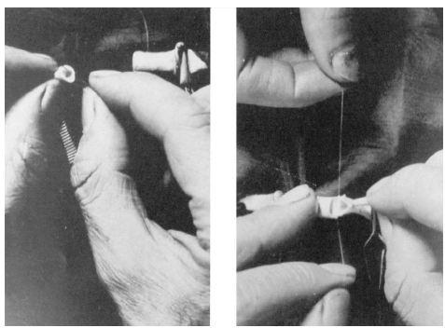
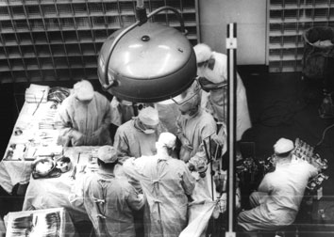
1900 Carrel Anastomoz tekniği
1933 Voronoy İlk kadavradan nakil
1954 Murray İlk başarılı canlı vericili böbrek nakli
1951 Kuss heterotopik nakil
1900 1920 1940 1960
1902 Ulman Köpeklerde böbrek naklı
1958 HLA’nın keşfi

Slide 9
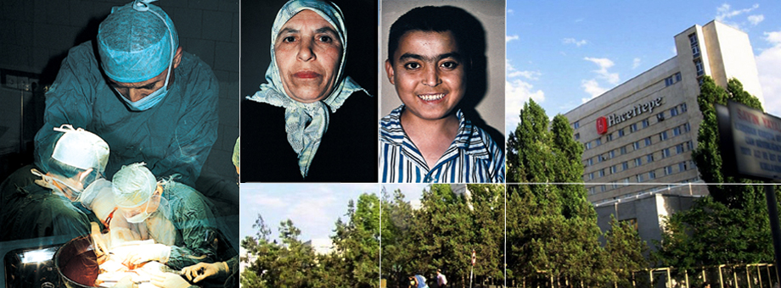
1975 Haberal Tğrkiye’de ilk başarılı nakil
1976 Üroloji ilk nakil
1969 IST. Ü. Türkiye’de ilk böbrek nakli
1978 Calne CysA klinik kullanımı
1990 Clayman İlk Lap nx
1995 Ratner LDN
1984 Marshall Augmente mesaneye nail
1970 1980 1990 2000
1963 Starzl Pre/aza
1994 Gil Hayvan deneyi
>2003 Lap Donor Nx altın standart
1966 Kelly ileal konduite nakil

Slide 10
Türkiye’de SDBY Sıklığı

Slide 11
TND Registry 2018

Slide 12
YILLIK İNSİDAN SAYI
12.500 SDBY RRT – (3500 Tx+9000Diyaliz)
Yaklaşık Yılda 7000-9000 RRT EX

Slide 13
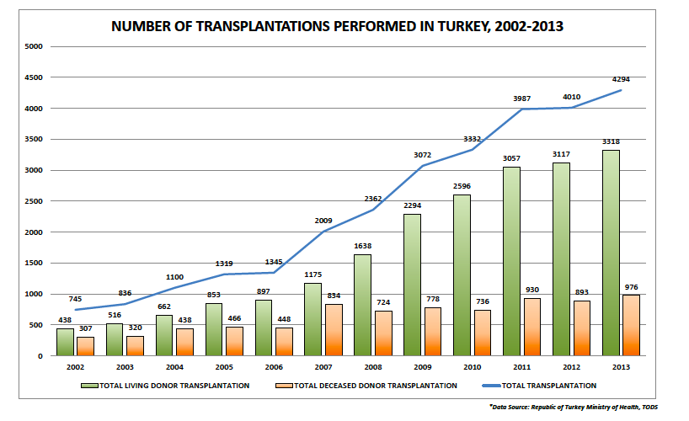

Slide 14
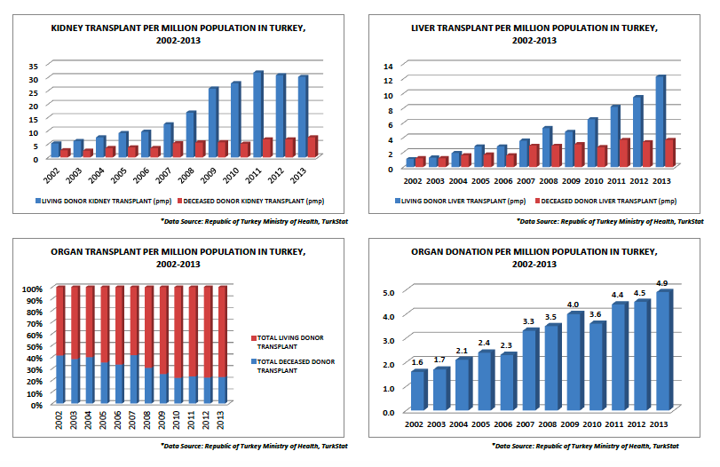

Slide 15
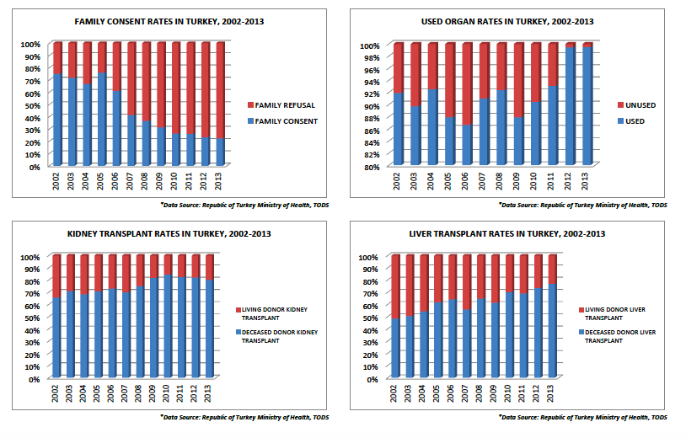

Slide 17
Türkiye’de Böbrek Nakli Sayıları:Bölgeler

Slide 18
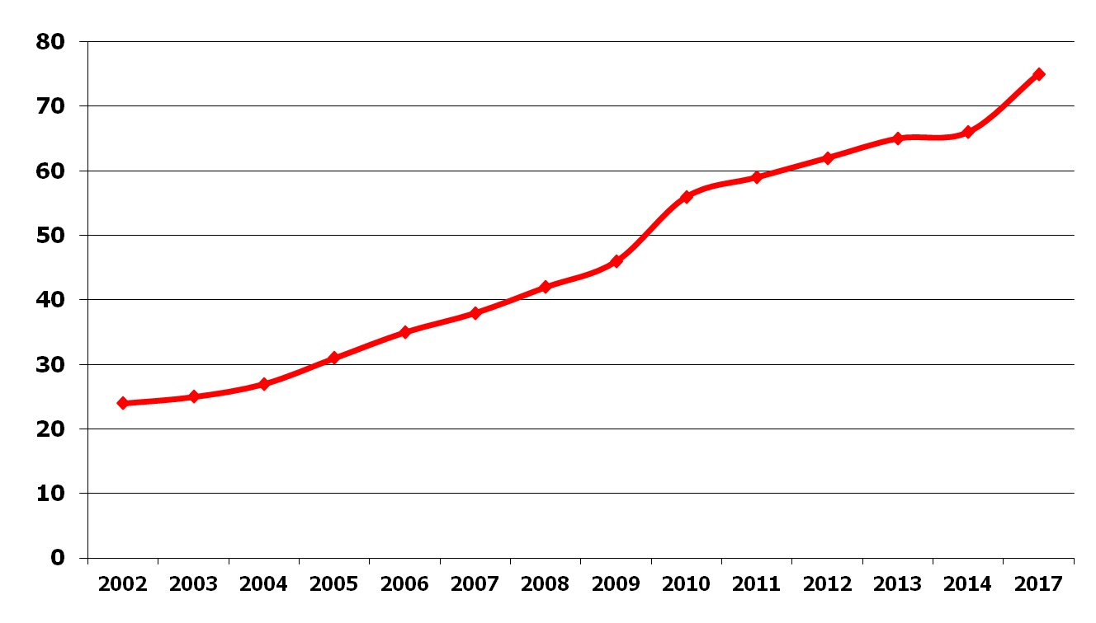
Böbrek Transplantasyon Merkezleri: 2002-2017

Slide 19
Yeni Nakillerde Nakil Öncesi RRT tipi

Slide 20
Yeni Yapılan Nakillerin Yaş Ve Cinsiyet Dağılımı
%63 %37

Slide 21
Yeni Nakilllerde Canlı Vericiler

Slide 22
Yeni Nakillerde Verici Tipine Göre Yaş

Slide 23
Transplant Hastalarında Birinci Yıl graft Fonksiyonu

Slide 24
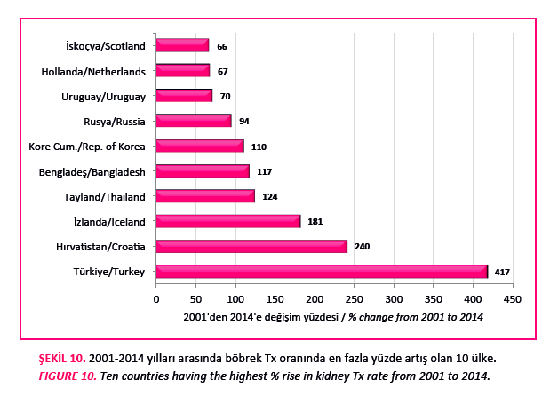

Slide 27
Böbrek Nakli Sayısını Artırmak
Daha çok hastaya, daha iyi tedavi olan böbrek naklini sunmak
Temel amaç kadavra nakil sayısının artırılması
  Marjinal donorlerden
  DCD (Donation after circulatory death) Böbrek Nakli
Canlıdan böbrek nakli için bariyerleri geçmek daha sekonder amaç
  ABO uyumsuz böbrek nakli
  Eşleştirilmiş (Paired) böbrek nakli

Slide 28
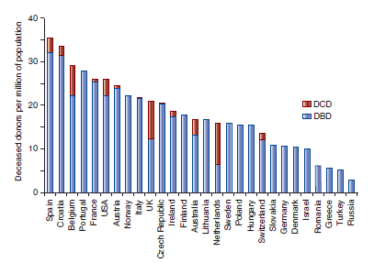
Donation after circulatory death (DCD)
Donation after brain death oranları (PMP, 2013)

Slide 29
ÇAPRAZ NAKİL

Slide 30
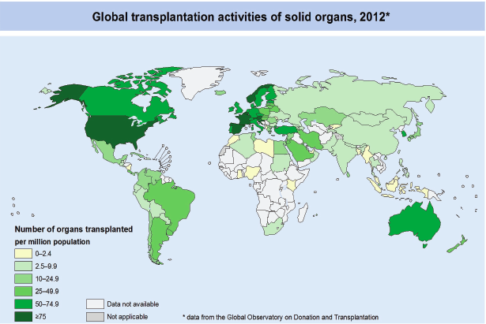
Türkiyenin Organ Naklinde Yeri

Slide 31
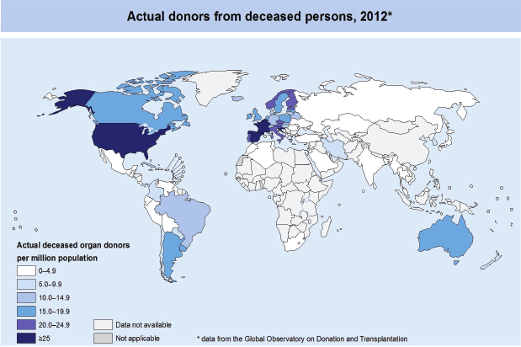
Ülkelere göre milyon populasyona bir yılda kadavradan yapılan nakil sayısı

Slide 32
Turkey Kidney Allocation System Overview
Factors for Consideration | Turkey : There are 9 geographic regional zones
Prioritization | Pediatric status <11 years takes 2.5 x each HLA match number, 12-17 years takes 1.5 x any HLA match number, 18 and higher do not take any additional point 0 MM recipient has priority and takes the kidney nationally. The region where the deceased kidney is donated takes 1000 point The local center where the deceased kidney is donated takes 250 points Duration of Dlalysis: 3 points for each month Combined transplantation
Clinical urgent cases | Both must be documented: no vascular accesss for dialysis and no chance for peritoneal dialysis. These documents should be provided to the Health Ministry Organ Allocation Urgency Evaluation Committee. If they approve, the first deceased kidney goes to urgent recipient in nationwide.
Hyper-sensitized patients | There is no pirority.
HLA mismatch impact on priority | 0 MM Recipient has pritority in nationwide. Their rank is not considered in 0 MM. 1 DR match gets150 point, 1 B match gets 50 point and 1 match A gets 5 points
Allocation by donor type | Only DBD deceased donors. No DCD programme. DBD allocated according to a national algorithm. In each region, every transplant center has a donor harvest team. They harvest the organs in a rotation if the hospital has not the transplantation center. Harvest team takes the one kidney and transplant it to the highest ranked patient in their center. Second kidney goes to the regionally to the highest ranked patients. If the donor hospital has the its own transplant team, they harvest the organs, transplant the one kidney in their hospital locally and send the second kidney to the regional system. It is allocated according to the ranks.

Slide 33
Böbrek Nakli
%
96
100
90
Radiation
6 MP
Steroid
90
CsA ME
Tacrolimus
MMF
Daclizumab
Basiliximab
Sirolimus
Everolimus
Campath
Thymo
Belatacept
80
80
65
65
60
CsA
OKT3
60
60
40
45
40
35
AZA
ATGAM
20
25
Akut Rejeksiyon 1 yıl
Graft Survival 1 yıl
15
10
1965
70
75
80
85
90
95
2000
2020

Slide 34
Özdeğerlendirme
Güçlü Yanlarımız Organ nakli kanunu, yönetmelikleri Ulusal koordinasyon sistemi Ulusal organ paylaşım sistemi Ulusal kayıt sistemi Tecrübeli nakil uzmanlaı Yılların getirdiği tecrübe Beyin ölümü tanısı koyabilecek yeterli teknik ve tıbbi elemana sahip hastane sayısı SGK ödemesi | Zayıf yanlarımız Kadavra nakil sayısı düşük Organ bağışı oranları düşük Data değerlendirme Eğitimin standardizasyonu
Fırsatlar İdari destek | Tehditler Güven Etik sorunlar Başarısız nakiller

Slide 35

Bu köyde böbrekler satılık
Antalya'da 9 kişilik organ çetesinin çökertilmesi, acı bir gerçeği ortaya çıkardı. Çetenin böbrek aldığı Afyon'un Kışlacık köyünde, borç batağındaki 10 kişinin böbreğini sattığı, 36 kişinin ise sırada olduğu belirlendi
Giriş Tarihi: 1.10.2009
Afyonkarahisar'a bağlı Kışlacık köyü, iki gündür büyük bir hareketlilik yaşıyor. Önce jandarma ve polis ekipleri bozdu köydeki sessizliği, ardından gazetecilerin hücumuna uğradı 150 haneli 800 nüfuslu Kışlacık köyü. Her sokak başında konuşulan tek bir konu var; "organ satışı." Aslında Türkiye'nin gündemine yeni gelse de bu köyde aylardır gizli saklı konuşulan tek konu bu zaten. Zira köyden tam 10 kişi çeteye böbreğini satmış, 6 kişi testlerini yaptırmış, ameliyat gününü beklemeye başlamış. 30 kişi ise isimlerini "satıcı" olarak yazdırmış, "müşteri" çıkmasını bekliyor.
Cerrahi (+++)
Nefroloji-İmmünoloji (+++)
Kanun-Mevzuat (++)
Sorun halen var

Slide 36
Türkiye’de Böbrek Nakli

Slide 37
Sonuç
Böbrek nakli sayılarını artırmak için ülkemizde ve bölgemizde halen ciddi organizasyonlara gerek var
  Eşleştirilmiş böbrek nakli
  DCD
  ABO uyumsuz böbrek nakli

